Slide 1
Тема 5. Интерфейсы. Обобщения
Блок 1. Разработка консольных приложений на C# под .NET

Slide 2
Интерфейсы

Slide 3
Наследование
Классы-потомки являются частным случаем класса-предка уточняют и дополняют его содержимое.
Классы-потомки могут использовать методы и атрибуты класса-предка как свои собственные (при условии, что они не скрыты).
Если у нескольких классов есть общие атрибуты и методы со сходной реализацией, то их следует вынести в один класс-предок.
Абстрактный класс – не имеет реализации каких-то методов/свойств (понятно, что они есть, но непонятно как их сделать)

Slide 4
Полиморфизм
Возможность использовать разные методы как будто это один и тот же метод
Перегрузка методов: в классе несколько методов с одним именем, но разным набором параметров. Нужный будет выбран автоматически
Переопределение методов: класс-наследник изменяет поведение родительского класса
Интерфейсы: разные классы, не связанные наследованием, реализуют одинаковое поведение

Slide 5
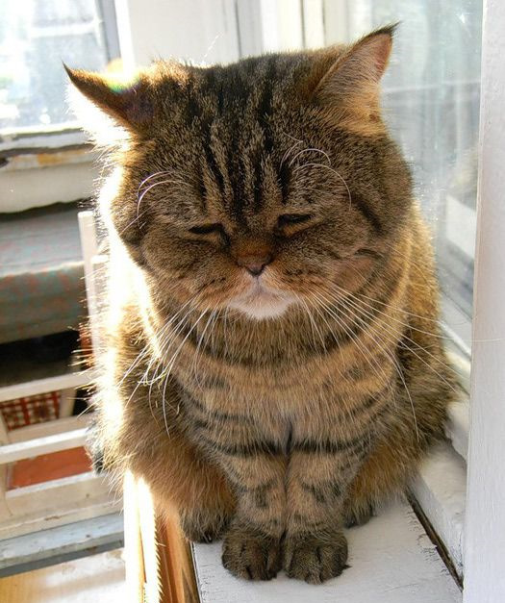
Множественное наследование
Хищник
Млекопитающее
Кот
Домашнее животное
Ловец мышей
В большинстве языков программирования множественное наследование не существует.

Slide 6



Способ 1 – абстрактный класс
?
Транспорт
Грузоподъемность
Везти(груз)
Лошадь
Самосвал
Баржа
Везти(груз)
Везти(груз)
Везти(груз)

Slide 7
Способ 2 – интерфейс
Животное
Автомобиль
Судно
Лошадь
Самосвал
Баржа
ИТранспорт

Slide 8
Концепция интерфейса
Интерфейс определяет набор методов и свойств (функционал), но не реализует их.
Этот функционал реализуют конкретные классы.
Один класс может реализовывать разные интерфейсы.
Один интерфейс реализуется множеством классов.
Интерфейс – это «контракт», своего рода обещание – я реализую в своем классе все, что прописано в интерфейсе.

Slide 9
Объявление интерфейса
interface ITransport
{
int Capacity { get; } // грузоподъемность
void Move(ICarriage carriage); // двигаться
}
interface ICarriage // груз
{
int Weight { get; set; } // вес
}

Slide 10
Реализация интерфейса в классе
class Barge : Ship, ITransport {
public Barge() {
Capacity = 100000;
}
public int Capacity { get; }
public void Move(ICarriage carriage) {
if (carriage.Weight <= Capacity)
Sail();
else
Drown();
}
...
}

Slide 11
Класс, реализующий несколько интерфейсов
class Horse : ITransport, ICarriage {
public Horse() {
Weight = 200; Capacity = 1000;
}
public int Weight { get; set; }
public int Capacity { get; }
public void Move(ICarriage carriage) {
if (carriage.Weight <= Capacity) Walk();
}
...
}

Slide 12
Использование интерфейсов
{
Horse myHorse = new Horse();
ITransport ferry = new Barge();
ferry.Move(myHorse);
myHorse.Move(...);
}

Slide 13
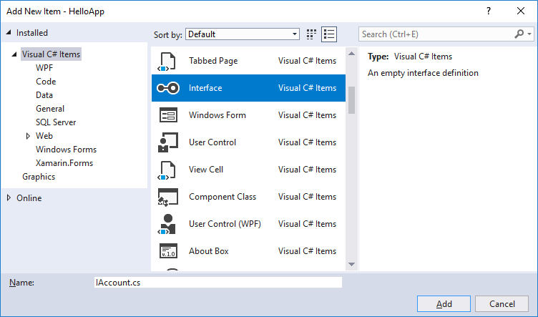
Добавление интерфейса в VS

Slide 14
Интерфейсы vs. абстрактные классы
Интерфейс, как и класс, - ссылочный тип.
Можно объявить переменную типа интерфейса, но создать новый объект командой new можно только для конкретного класса.
Все методы интерфейса обязательно должны присутствовать в реализующем классе.
Интерфейс имеет смысл использовать, когда реализующие его классы отличаются по сути, имеют сильно отличающийся набор атрибутов, и когда нужно множественное наследование

Slide 15
Итоги*
Интерфейс подобен абстрактному базовому классу, имеющему только абстрактные члены. Любой класс (или структура), реализующий интерфейс, должен реализовывать все его члены.
Невозможно создать экземпляр интерфейса напрямую. Его члены реализуются любым классом (или структурой), реализующим интерфейс.
Интерфейсы могут содержать события, индексаторы, методы и свойства.
Интерфейсы не содержат реализацию методов.
Класс или структура может реализовывать несколько интерфейсов. Класс может наследовать базовому классу и также реализовывать один или несколько интерфейсов.
*из документации Microsoft

Slide 16
Принцип единственной ответственности
The Single Responsibility Principle, SRP
Каждый класс (и интерфейс) должен решать одну основную задачу, и весь его функционал должен быть направлен на решение этой задачи
Это позволяет разбивать код на относительно простые куски, которые проще понимать и отлаживать
Простой признак: класс называется одним словом (или простым словосочетанием), которая достаточно полно объясняет его суть и предназначение в контексте программы. Если вы не можете описать, что делает класс, одним простым предложением – его нужно разделить на части
Антипример: универсальный класс, который делает все
Но не стоит доводить до абсурда, классы все еще инкапсулируют набор данных и методов

Slide 17
Пример разделения ответственности
Класс Cat содержит информацию о кошке (имя, цвет, возраст, голод и т.п.)
Класс ConsoleCat : IPrintable – контейнер, содержит экземпляр Cat и методы для вывода в консоль, поддерживает интерфейс IPrintable, т.е. что-то, что можно напечатать в виде текстовой строки
Класс WpfCat : IDrawable – аналогично для вывода в окно WPF, интерфейс IDrawable – для всего, что можно показать в графическом интерфейсе

Slide 18
Наследование интерфейсов
Интерфейсы, как и классы, могут наследоваться
interface IAction
{
void Move();
}
interface IRunAction : IAction
{
void Run();
}
class BaseAction : IRunAction
{
public void Move()
{
position += moveSpeed;
}
public void Run()
{
position += runSpeed;
}
}

Slide 19
Явная реализация интерфейсов
Если класс реализует сразу несколько интерфейсов, то у них могут оказаться методы с одинаковыми именами
Тогда надо явно указать, какой метод какого интерфейса мы имеем в виду
interface IAction {
void DoSomething();
}
class BaseAction : IAction {
void IAction.DoSomething() {
...
}
}

Slide 20
Явная реализация интерфейсов
При явной реализации интерфейса его методы и свойства не являются частью интерфейса класса. Поэтому напрямую через объект класса мы к ним обратиться не сможем, только через сам интерфейс
static void Main(string[] args)
{
BaseAction action = new BaseAction();
((IAction)action).DoSomething(); // приведение к типу IAction
// или использовать тип интерфейса
IAction action2 = new BaseAction();
action2.DoSomething();
}

Slide 21
Примеры встроенных интерфейсов
IComparable и IComparer – объекты классов можно сравнивать (и сортировать)
System.Collections.Generic.ICollection<T> - универсальная коллекция, представляет ряд общих свойств и методов для всех обобщенных коллекций (например, методы CopyTo, Add, Remove, Contains, свойство Count)
System.Collections.Generic.IEnumerable<T> и IEnumerator - перечислитель, который поддерживает простой перебор элементов (цикл foreach)

Slide 22

Перечислители
Интерфейс IEnumerator определяет функционал для перебора внутренних объектов в контейнере:
public interface IEnumerator { // перейти к следующему элементу bool MoveNext(); // текущий элемент object Current { get; } // вернуться в начало void Reset(); }
Интерфейс IEnumerable имеет метод, возвращающий ссылку на другой интерфейс - перечислитель:
public interface IEnumerable { IEnumerator GetEnumerator(); }
Пример Enumerators

Slide 23
Новое в C# 8.0
С 8 обновлением C# функционал интерфейсов сильно расширили
Стало можно:
добавлять статические поля и константы
реализовывать методов и свойств по умолчанию
явно указывать модификаторы доступа
Таким образом, интерфейсы стали больше похожи на абстрактные классы
Но эти обновления пока не нашли широкого распространения, и у многих вызвали критику, т.к. нарушают идею интерфейсов

Slide 24
Пример использования новых возможностей
interface IMovable
{
public const int minSpeed = 0;
private static int maxSpeed = 60;
protected double Speed { get; set; }
protected double Position { get; set; }
static double GetDistance(double time, double speed) =>
time * speed;
void Move(double time) {
Position += GetDistance(time, speed);
}
}

Slide 25
Generics (обобщения)

Slide 26
Обобщения (Generics)
Это такие классы, интерфейсы, методы, которые могут работать одинаково для разных типов данных
Типичный пример: коллекции могут содержать любые типы данных – числа, строки, классы
Объявление с указанием типа данных List<T>, где T – любой тип данных
List<int>
List<string>
List<List<int>>
Можно создавать свои generic-классы и методы, если нужно выполнять одинаковые действия для разных типов данных

Slide 27
Max - Пример generic-метода
public static T Max<T> (T a, T b)
{
return a > b ? a : b;
}
public static void Main()
{
string input1 = Console.ReadLine();
string input2 = Console.ReadLine();
Console.WriteLine(Max<string>(input1, input2));
Console.WriteLine(Max<double>(double.Parse(input1),
double.Parse(input2));
}

Slide 28
Swap - Пример generic-метода
static void Swap<T> (ref T x, ref T y)
{
T temp = x;
x = y;
y = temp;
}
static void Main()
{
int x = 7, y = 25;
Swap(ref x, ref y);
string s1 = "hello", s2 = "bye";
Swap(ref s1, ref s2);
}

Slide 29
Обобщенный класс
class Account<T>
{
public T Id { get; set; }
public int Sum { get; set; }
}
static void Main(string[] args)
{
var account = new Account<int>();
account.Id = 1234;
var account = new Account<Guid>();
account.Id = new Guid();
}
Пример GenericTree

Slide 30
Значения по умолчанию
Иногда возникает необходимость присвоить переменным универсальных параметров некоторое начальное значение, в том числе и null.
Но поскольку тип заранее неизвестен, присваивать конкретное значене нельзя. Даже null.
Но можно использовать «значение по умолчанию» для данного типа.
public T Id { get; set; } = null; //ошибка!
public T Id { get; set; } = default(T);

Slide 31
Ограничения обобщенных классов
Иногда требуется не вообще любой тип, а некоторый из возможных типов – например, только структура, или только один из перечисленных классов
Ключевое слово where
В качестве ограничений мы можем использовать следующие типы:
Классы
Интерфейсы
class - универсальный параметр должен представлять класс
struct - универсальный параметр должен представлять структуру
new() - универсальный параметр должен представлять тип, который имеет public конструктор без параметров
class Account<T> where T : struct
{
public T Id { get; set; }
public int Sum { get; set; }
}

Slide 32
Наследование обобщенных классов
Обобщенные классы можно наследовать как с сохранением обобщения, так и с конкретизацией
class DepositAccount<T> : Account<T>
{
public decimal Sum { get; set; }
public DepositAccount(T id) : base(id) { }
}
class Account<T>
{
public T Id { get; set; }
public Account(T id)
{
Id = id;
}
}
class StringAccount : Account<string>
{
public StringAccount(string id) : base(id) { }
}

Slide 33
Интерфейсы vs. Обобщения
Две стороны одной медали – делают код более гибким и менее связным, становится легче заменять одну реализацию на другую
Интерфейс: не знаю, какой конкретно класс буду использовать, но знаю, он должен делать вот это и вот это
Обобщение: знаю, что мне надо сделать с этим объектом, но не знаю точно, что это за объект
Пригождаются, когда
в проекте несколько однотипных (в каком-то аспекте) классов, с которыми надо делать одинаковые действия
проект состоит из нескольких слабо связанных частей, и за классы в другой части отвечаете не вы

